Slide 1
МБОУ «СОШ №2 имени Героя Советского Союза В.Д. Ревякина р.п. Самойловка Самойловского района Саратовской области
Конкурсная программа
«А ну-ка, девочки!»
Автор: воспитатель
Полковниченко З.В.

Slide 2
Кто быстрее?
1.Очень толстая бумага?
(картон)
2.Нательная роспись
(татуировка)
3.Прозрачная клеящая лента
(скотч)
4.Единица счёта в спорте
(очко)
5.Человеку даётся только 1 раз
(жизнь)
6.По реке плывёт бревно. Ох, и злющее оно.
(крокодил)
7.Одноразовое оружие пчелы
(жало)

Slide 3
Кто быстрее?(продолжение)
8.Праздник проводов зимы
(масленица)
9.У какой птицы снежное имя?
(снегирь)
10.Орган вкуса
(язык)
11.Шоколад- настоящее золото Альп.
(альпен гольд)
12.Овца мужского рода
(баран)
13.Собачий дом
(конура)

Slide 4
Вспомни и прочти стихотворение
1
. Наша Таня громко
Уронила в речку
Тише, Танечка,
Не утонет в речке
(А.Барто)
Зайку бросила
Под дождём остался
Слезть с скамеечки
Весь до ниточки
(А.Барто)
плачет.
мячик.
не плачь,
мяч.
хозяйка.
зайка.
не смог,
промок.
2.

Slide 5
Вспомни и прочти стихотворение (продолжение)
Идёт бычок
Вздыхает
«Эх, доска
Сейчас я
(А.Барто)
У лукоморья дуб
Златая цепь на дубе
И днём и ночью кот
Всё ходит по цепи
(А.С.Пушкин)
качается,
на ходу:
кончается,
упаду.»
зелёный.
том.
учёный
кругом.
3.
4.

Slide 6
Вспомни и прочти стихотворение
У меня растут
Будет и
Где работать мне
Чем
(В.В.Маяковский «Кем быть?»)
Черёмуха
С весною
И ветки
Что кудри
(С.А.Есенин «Черёмуха»)
года.
семнадцать.
тогда?
заниматься?
душистая
расцвела
золотистые,
завила.
5.
6.

Slide 7
Вспомни и прочти стихотворение
7.
ёлочка.
росла.
стройная
была.
В лесу родилась
В лесу она
Зимой и летом
Зелёная
(Раиса Адамовна Кудашева)
Крошка сын к отцу
и спросила
«Что такое
И что такое
(В.В. Маяковский)
8.
пришёл
кроха
«хорошо»
«плохо»

Slide 8
Конкурс «Влиятельная нота».
До, ре, ми, фа, соль, ля, си
ре
до
ре
си
до
до
си
до
ре
фа
си
ми
до
ссора,
рога,
форма,
гнал,
ход,
клад,
нева,
нос,
шить,
соль,
рота,
шура,
пуск.

Slide 9
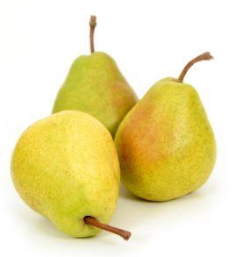
Чёрный ящик.

Slide 10
Конкурс «Хорошая осанка»

Slide 11
Скажи скороговорку
Купи кипу пик.

Slide 12
Кулинарный поединок
1. Баранка - недомерок .
сушка
2.Продукт, которым собиралась позавтракать ворона .
сыр
3.Блюдо, приготовленное с участием коровы и курицы.
омлет
4.Фирменное блюдо сороки – воровки.
кашка

Slide 13
Кулинарный поединок(продолжение)
5.Фруктовый кефир не по-нашему.
йогурт
6. Булочное изделие, которым можно порулить.
баранка
7.Птица, попавшая в суп за свои думы.
индюк
8.Название каши, которую вылил за окно Дениска Кораблёв.
манная

Slide 14
Кулинарный поединок(продолжение)
9.Картофель всмятку.
пюре
10.Макси-пирожное.
торт
11.То, что осталось от варенья, когда из него съели все ягоды
сироп
12.Деликатес из кабачков.
икра

Slide 15
Кулинарный поединок(продолжение)
3.Что съел Буратино в харчевне, заплатив за себя, кота и лису золотой?
корочку хлеба
14.Какая из нот не нужна для компота?.
соль
15. Самая крупная ягода на бахчах?
арбуз

Slide 16
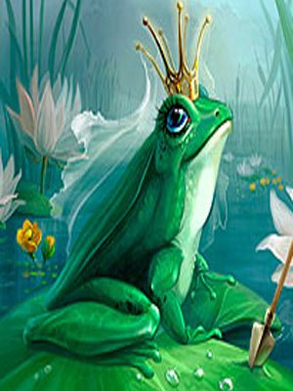
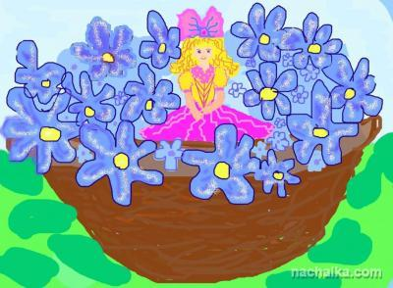
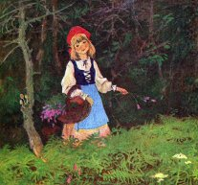
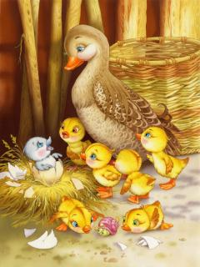
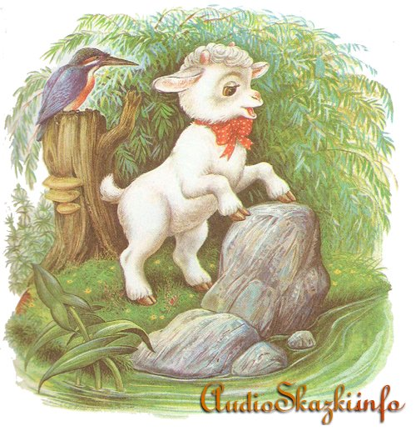
Кто знает больше сказок?

Slide 17
Конкурс «Мама. Какая она?»
Милая, симпатичная, красивая, хорошенькая, обаятельная, очаровательная, привлекательная, прелестная, чудесная, прекрасная, неотразимая, элегантная, изящная, яркая, безупречная, совершенная, идеальная, бесподобная, сногсшибательная, несравненная, замечательная, удивительная, поразительная, изумительная, восхитительная, неповторимая, единственная, бесценная, обворожительная, сладкая, свежая, ослепительная, великолепная, неземная, любимая, любящая,

Slide 18
Конкурс«Мама.Какая она?» (продолжение)
весёлая, жизнерадостная, бодрая, рассудительная, эрудированная, воспитанная, верная, преданная, открытая, понимающая, искренняя, добрая, мягкая, нежная, ласковая, заботливая, романтичная, чувственная, темпераментная, грациозная, волшебная, сказочная, божественная, невероятная, загадочная, таинственная, интересная, пленительная, незабываемая, не похожая на других, не такая, как все, самая лучшая, лучше всех, выше всех похвал, превосходная.

Slide 19
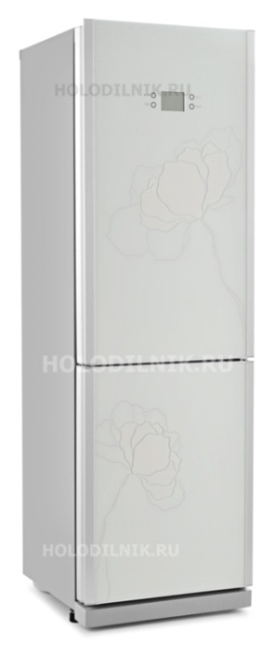
Игра «Наполни холодильник»
Сыр, сметана, сок, салат (листья), свинина, сало, сосиски, сардельки, соус, скумбрия, салака, сельдь, сырок творожный, сыворотка, сельдерей, студень, сливы, сморчки, смородина

Slide 20
Мамины помощницы
Выбрать продукты, которые нужны для приготовления борща: картофель, морковь, лук, укроп, лавровый лист, капуста, красная свёкла, томатная паста,
рис,перловка.

Slide 21
Интернет-ресурсы
Изображение нотного ключа: http://www.nastol.com.ua/download/4810/1024x1024/е
Чёрный ящик:http://warcraft3ft.info/forum/8-14083-4
Хорошая осанка: http://dobriesoveti.ru/wpcontent/uploads/2012/10/kaksohranitosanku.jpeg
Холодильник: http://www.google.ru/search?q=
Гадкий утёнок http://im3-tub-ru.yandex.net/i?id=487588252-01-72&n=17
Дюймовочка http://www.nachalka.com/photo/d/56996-5/duemovochka.jpg
Царевна-лягушкаhttp://prometey-spb.su/userfiles/image/c34643b8ffbc.jpg
Красная шапочка http://go.mail.ru/search_images?rch=l&type=all&is=0&q=%D0%B8%D0%BB%D0%BB%D1%8E%D1%81%D1%82%D1%80%D0%B0%D1%86%D0%B8%D1%8F+%D0%BA+%D1%81%D0%BA%D0%B0%D0%B7%D0%BA%D0%B5+%D0%BA%D1%80%D0%B0%D1%81%D0%BD%D0%B0%D1%8F+%D1%88%D
Сестрица Алёнушка и братец Иванушка: http://mirfentazy.ru/skazki-s-kartinkami/sestritsa-alenushka-i-bratets-ivanushka-s-kartinkami-russkaya-narodnaya-skazka
Теремок
http://3.bp.blogspot.com/_VoE0KpkKLME/SjoGKtXw02I/AAAAAAAAAVE/5oNOy6sIZog/s320/%D1%82%D0%B5%D1%80%D0%B5%D0%BC%D0%BE%D0%BA+a+.jpg

